Slide 1
СПОСОБЫ ОПТИМИЗАЦИИ
СМЫВАЕМЫХ КОСМЕТИЧЕСКИХ СРЕДСТВ С ПОМОЩЬЮ НОВЫХ ПАВ GlucoTain®
XII специализированная конференция «BeautyTECH. Инновации в производстве: сырье и технологии» в рамках выставки interCHARM Україна 2016
г. Киев, 23.09.2016

Slide 2
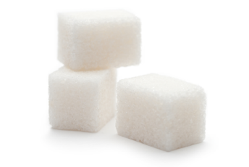
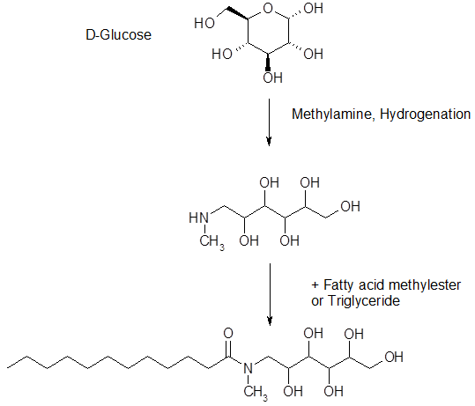
GlucoTain® – экологичное решение
Легко биоразлагаемый
94-95% возобновляемый углеродный индес
Большая доля не тропической биомассы
глюкоза
эфиры жирных спиртов или триглицериды
Схема гибкой реакции R = C8-C22
При использовании натуральных масел в качестве сырья отходов не образуется

Slide 3
Как GlucoTain® может облегчить разработку косметических средств?
Высокое мгновенное пенообразование & устойчивая пена
Гладкие
волосы
Более эффективно загущается
Экономия средств
Экстра мягкий к коже, коже головы и кератину волос
Экологическая альтернатива

Slide 4
VIDEO

Slide 5
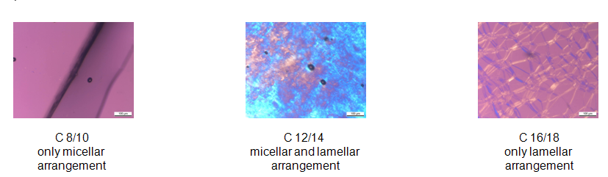
GlucoTain® демонстрирует хороший загущающий эффект с солью
Наблюдение с помощью поляризационного микроскопа показывает, что ПАВ серии GlucoTain® с длиной цепи выше С8/10 образуют в воде жидкокристаллические ламеллярные структуры
Данный эффект обеспечивает превосходное загущающее действие средне- и длинно-цепочечных GlucoTain® , сопоставимое с бетаионовыми ПАВ в разнообразных составах
 | C 8/10 | C 12/14 | C 16/18
ККМ (г/л) | 0.52 | 0.059 | 0.0035
Поверхностное натяжение при 1 г/л (мН/м) | 25.7 | 27.6 | 36.4
ГЛБ по Гриффину | 13.0 | 11.5 | 10.0

Slide 7
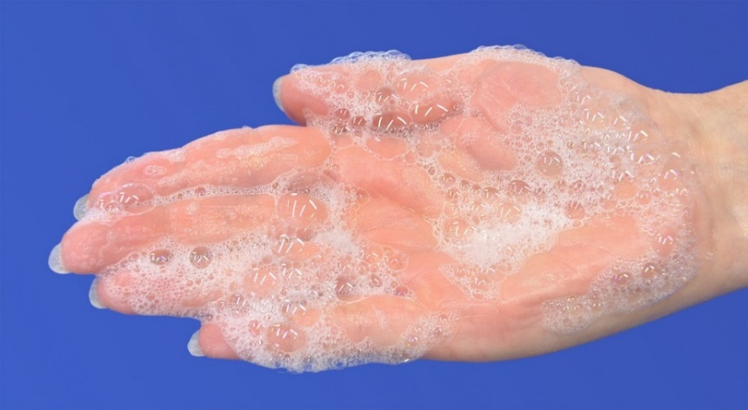
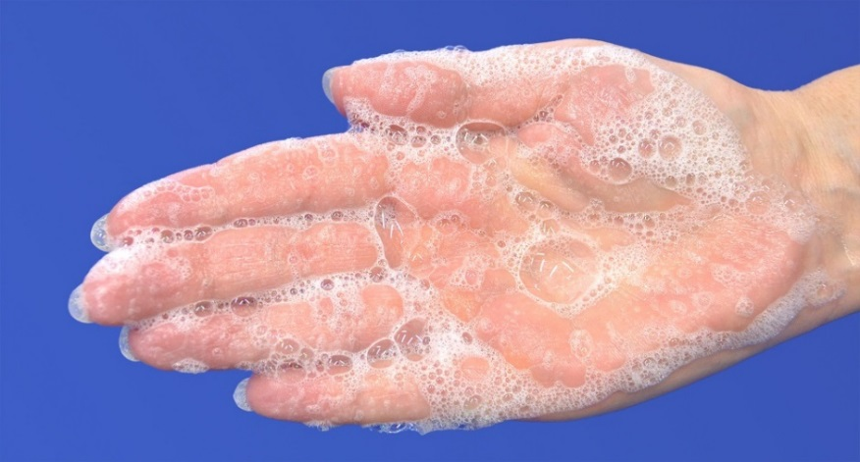
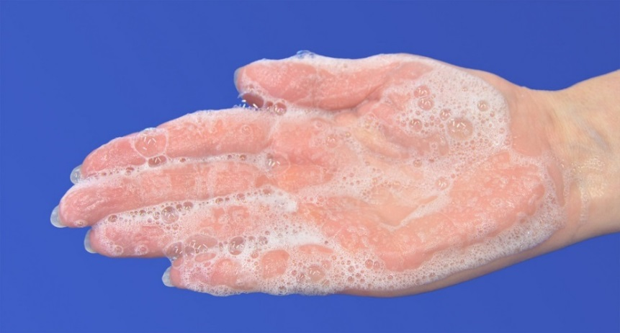
GlucoTain® пенообразование Сравнение пены после 15 растираний
GlucoTain® Clear (8/10)
GlucoTain® Care (8/18)
GlucoTain® Care (8/18) after 15 rubs
GlucoTain® Flex (12/18)
GlucoTain® Plus (8/10/12/14)

Slide 8
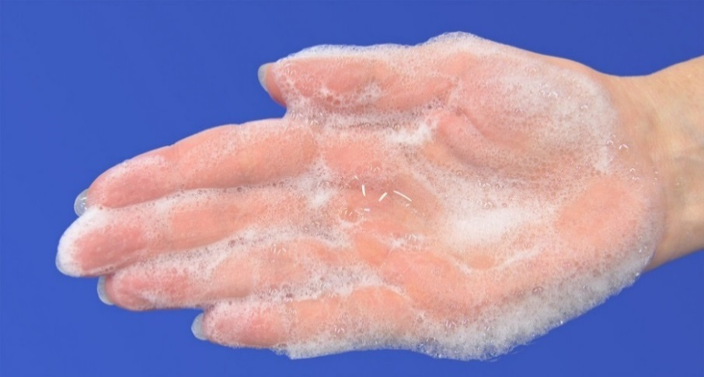
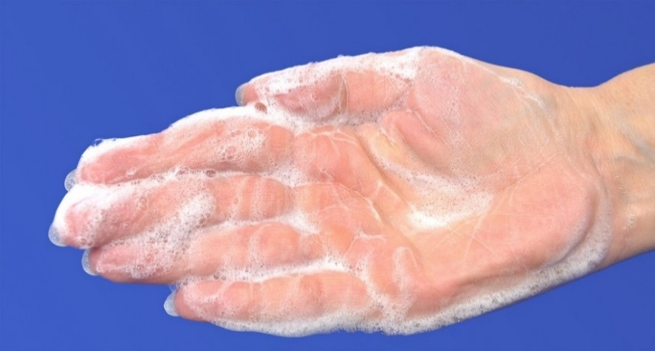
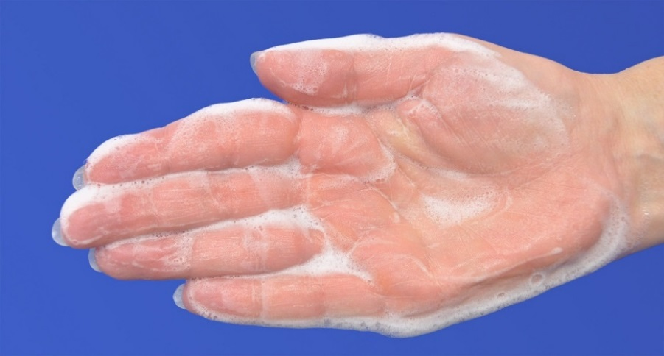
GlucoTain® пенообразование Сравнение пены после 25 растираний
GlucoTain® Clear (8/10)
GlucoTain® Care (8/18)
GlucoTain® Flex (12/18)
GlucoTain® Plus (8/10/12/14)

Slide 10
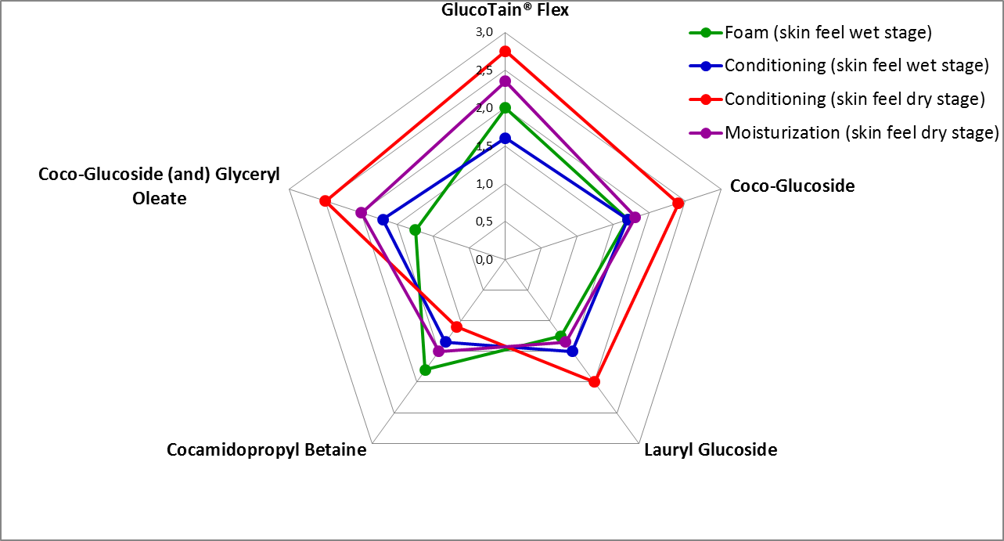
Профиль пены и сенсорных ощущений
Помимо нежной кремистой пены, GlucoTain® Flex обеспечивает приятное кондиционирующее и увлажняющее действие на кожу, превосходя даже другие ПАВ.

Slide 11
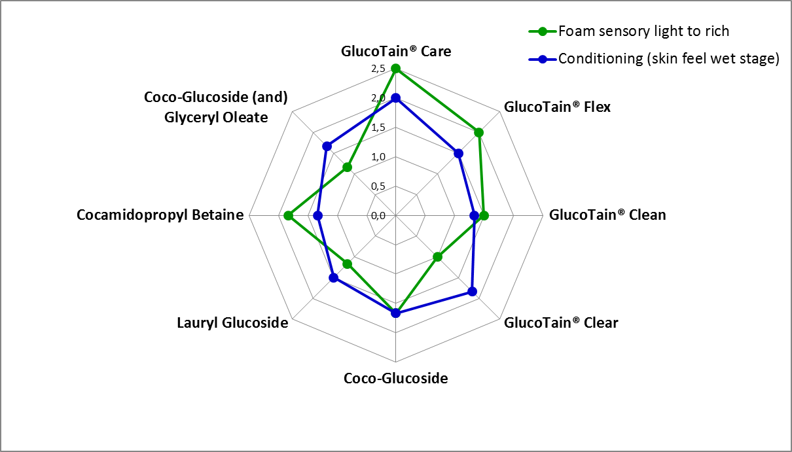
Приятный, нежный кондиционирующий эффект на коже
GlucoTain® Care обеспечивает наиболее приятный, нежный кондиционирующий эффект на коже в сравнении с другими продуктами, позволяя формулировать без или с меньшим количеством кондиционируюших агентов в смываемых составах.

Slide 13
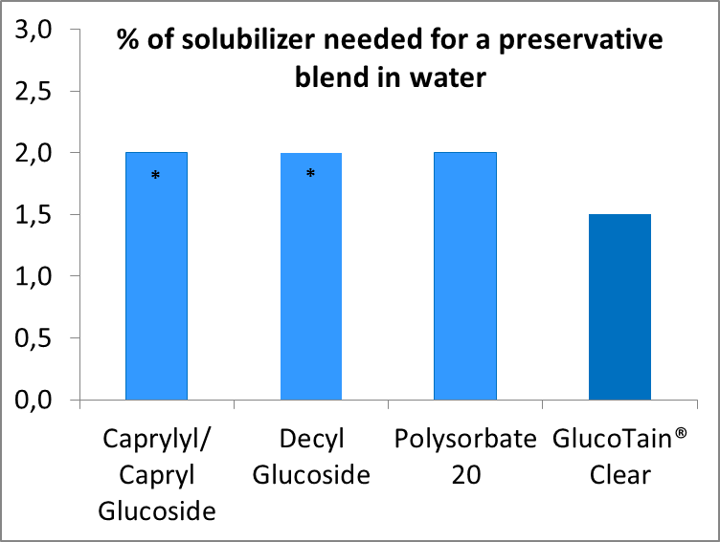
GlucoTain® Clear – эффективный не содержащий ЕО солюбилизатор для консервантов
GlucoTain® Clear превосходит полисорбаты и алкилполигликозиды при солюбилизации консервантов в воде
Методология:
Несколько консервантов (phenoxyethanol, benzyl alcohol и sorbitan caprylate) были смешаны. 1.5 г этой смеси перемешивали с возратающим количеством солюбилизатора и затем вмешивают в воду (до 100 г).
* необходим подогрев

Slide 14
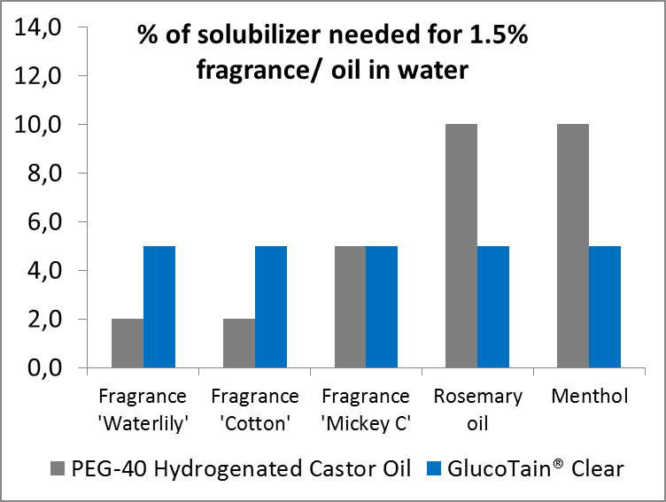
GlucoTain® Clear – эффективный не содержащий ЕО солюбилизатор для отдушек и эфирных масел
Методология:
Отдушки/ эфирные масоа смешивались с возрастающим содержанием солюбилизатора (0.75%, 1%, 1.5%, 2%, 5%, 10%) и отмечалось значение концентрации солюбилизатора, при котором водный раствор становился прозрачным.
GlucoTain® Clear – эффективный не содержащий ЕО солюбилизатор, оптимальный для терпеноидов, консервантов и отдушек.
Особенно эффектиный для проблематичных субстанций, таких как ментол.
При солюбилизации консервантов он превосходит другие не содержание ЕО солюбилихаторы, такие как decyl glucoside и C8-C10 alkyl polyglucoside.

Slide 15
GlucoTain® Flex солюбилизирует триглицериды масел без дополнительных солюбилизаторов

Slide 16
GlucoTain® - не требует AquaTox маркировки
Не требуется маркировка токсичности для водных микроорганизмов согласно GHS для GlucoTain® Clear, Plus, Flex и Care
GlucoTain® повзволяет получать составы с более низким уровнем токсичности для водных микроорганизмов в соответствии с нормами ЕС
Properties | Cocamidopropyl Betaine (Genagen CAB 818) | Coco Betaine (Genagen KB) | GlucoTain®
Легко биоразлагаемый | да | да | да
RCI (%) | 63 | 75 | 94-95
GHS маркировка | H 412 Опасный для водных микроорганизмов, долговременный эффект | H 412 Опасный для водных микроорганизмов, долговременный эффект | Не требует маркировки aquatox

Slide 17
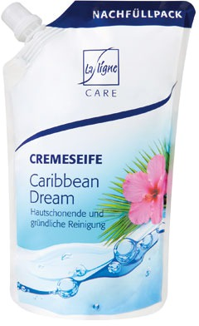
GlucoTain® в жидком мыле позволяет получать составы без CapB - исследование
Было проанализировано экономичное жидкое мыло (La ligne caribbean dream), производимое частной европейской компанией, и реконструирована рецептура на основании аналитических данных (цена 0,65 EURO / 500 мл)
Со-ПАВ и пережиривающие агенты были заменены на продукты GlucoTain®
Компоненты | Реконструкция
Вода | 85.0
Sodium Laureth Sulfate | 7.0
Sodium Chloride | 2.3
Glycerin | 1.5
Cocamidopropyl Betaine | 1.5
Sodium Lauroyl Glutamate | 0.5
Coco Glucoside | 0.5
Glyceryl Oleate | 0.5
Sodium Benzoate | 0.2
Potassium Sorbate | 0.2
Citric Acid | 0.2
Maris Sal | 0.1
Parfum | 0.5

Slide 18
GlucoTain® в жидком мыле – результаты исследования сенсорики, пены и стоимости
Ингредиенты состава* | Реконструкция | Улучшение
Aqua | 85.0 | 86.4
Sodium Laureth Sulfate | 7.0 | 7.0
Sodium Chloride (total) | 2.4 | 2.0
Glycerin | 1.5 | 1.5
Cocamidopropyl Betaine | 1.5 | 0
Sodium Lauroyl Glutamate | 0.5 | 0
Coco Glucoside | 0.5 | 0
Glyceryl Oleate | 0.5 | 0
GlucoTain® Flex | 0 | 2.0
Sodium Benzoate & Potassium Sorbate | 0.2/0.2 | 0.2/0.2
Citric Acid | 0.2 | 0.2
Parfum | 0.5 | 0.5
pH value | 5.5 | 5.5
Viscosity (Brookfield, 25°C) | 4830 | 4400
Стоимость (первичный ПАВ & со-ПАВ & пережиривающий агенты) в евроцентах | 9.25 | 7.00
Достигнуто с GlucoTain ®
Замена двух со-ПАВ привела к более кремистой пене!
Замена кондиционирующего агента без ухудшения послеощущения и пережиривающего действия!
Экономия >2 € центов на ингредиентах!
Более простая, более экономичная рецептура с превосходной текстурой пены!
*Все концентрации в пересчете по активному

Slide 19
Преимущество GlucoTain в геле для душа (европейский частный производитель)
Ингредиенты состава* | Прим. состав | Улучшение I
Вода | 78.0 | 82.7
Sodium Laureth Sulfate | 9.5 | 9.5
Sodium Chloride (total) | 2 | 2.0
Glycerine | 4 | 2.0
Cocamidopropyl Betaine | 1.8 | 0
PEG-7 Glyceryl Cocoate | 1 | 0
Laureth-3 | 1 | 0
PEG-40 Hydrogenated Castor Oil | 0.5 | 0
GlucoTain® liquiFlex | 0 | 1.8
Preservative (Sodium Benzoate) |  | 0.5
Citric Acid
Perfume
pH value | 5.5 | 5.3
Viscosity (Brookfield, 20°C) | 13.000 | 12.000
Экономия в евроцентах |  | 5.3
Достигнуто с GlucoTain®
Содержание увлажнителя снижено наполовину при сохранении того же ощущения на коже!
Замена со-ПАВ привела к более кремистой пене!
Замена кондиционируюшего агента без ухудшения послеощущения и пережириваюшего эффекта!
Замена ассоциативного загутителя и солюбилизатора без негативного эффекта на вязкость и без помутнения из-за отдушки!
=> состав без PEG!
Экономия 5.3 € центов на ингридиентах!
Более простой, более экономичный, без ПЭГ состав с превосходной текстурой пены и кондиционирующим послеощущением!
*Все концентрации в пересчете по активному

Slide 20
Преимущество GlucoTain в геле для душа (европейский частный производитель) с высоким начальным пенообразованием
Компоненты состава* | Состав Ba 141-35 | Улучшение II Ba 141-34
Вода | 78.0 | 82.7
Sodium Laureth Sulfate | 9.5 | 8.6
Sodium Chloride (total) | 2 | 1.6
Glycerine | 4 | 2.0
Cocamidopropyl Betaine | 1.8 | 0
PEG-7 Glyceryl Cocoate | 1 | 0
Laureth-3 | 1 | 0
PEG-40 Hydrogenated Castor Oil | 0.5 | 0
GlucoTain® liquiFlex (35% active) | 0 | 1.65
GlucoTain® Plus (50% active) | 0 | 1.0
Preservative (Sodium Benzoate) |  | 0.5
Citric Acid
Perfume
pH value | 5.5 | 5.3
Viscosity (Brookfield, 20°C) | 13.000 | 7.500
Экономия в евроцентах |  | 2.9
Достигнуто с GlucoTain®
Содержание увлажнителя уменьшено вдвое при том же ощущении на коже!
Замена со-ПАВ приводит к более кремистой пене и улучшенному мгновенному вспениванию!
Замена кондиционирующего агента без ущерба послеощущению и пережиривающему действию!
Замена ассоциативного загустителя и солюбилизатора без негативного эффекта на загущение и без помутнения из-за отдушки!
=> состав без PEG!
Экономия 2.9 евроцентов на компонентах!
Более простой, экономичный, без ПЭГ состав с превосходной текстурой пены и кондициони-рующим послеощущением!
*Все концентрации по активномуt

Slide 21
Преимущество GlucoTain в геле для душа (европейский частный производитель) – Переход к без сульфтному и без ЕО составу
Ингредиенты состава* | Состав Ba 141-35 | Улучшение III Ba 141-17
Aqua | 78.0 | 80.80
Sodium Laureth Sulfate | 9.5 | 0
Hostapur® OS Liquid INCI: Sodium _{C14-16} Olefin Sulfonate | 0 | 7.9
Sodium Chloride (total) | 2 | 2.1
Glycerine | 4 | 2.0
Cocamidopropyl Betaine | 1.8 | 0
PEG-7 Glyceryl Cocoate | 1 | 0
Laureth-3 | 1 | 0
PEG-40 Hydrogenated Castor Oil | 0.5 | 0
GlucoTain® liquiFlex | 0 | 3.4
Preservative (Sodium Benzoate) |  | 0.5
Citric Acid
Perfume
pH value | 5.5 | 5.3
Viscosity (Brookfield, 20 rpm, 20°C) | 13.000 | 3600
Экономия в евроцентах |  | 2.2
Достигнуто
Замена основного ПАВ позволяет получить без сульфатный и без ЕО состав!
Содержание увлажнителя снижено вдвое при эквивалентном ощущении на коже!
Замена со-ПАВ приводит к более кремистой пене!
Замена кондиционирующего агента без ущерба послеощущению и пережиривающему эффекту!
Замена солюбилизатора без негативного эффекта что касается помутнения из-за отдушки!
Легко загустить без ассоциативного загустителя
Экономия 2.2 евроцента на компонентах!
Без сульфатный и без ЕО состав с превосходной текстурой пены и кондиционирующим послеощущением!
Сопоставимая стоимость по ингредиентам!
*Все концентрации в пересчете по активному

Slide 22
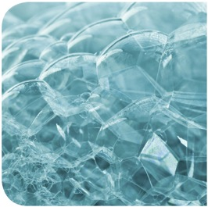
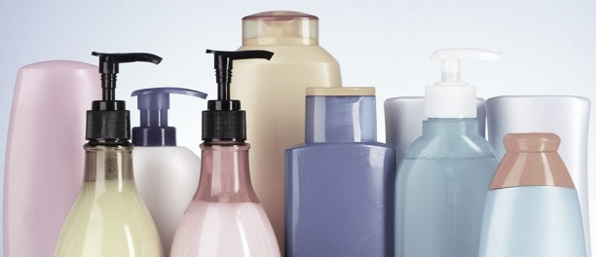
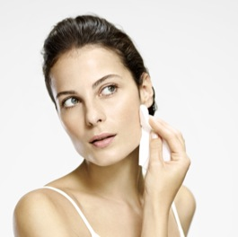
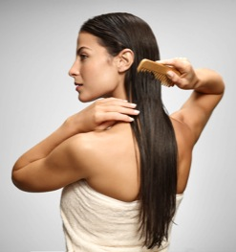
Применение & тип кожи & тив волос
GlucoTain® Clear
Рекомендуется для
Упаковочный формат
Тип кожи
Освежающие, оздоравливающие гели для душа
Жидкие мыла
Мужские гели для душа
2 в 1 гели для душа
Помпа для пены
Диспенсеры
Все типы кожи
Рекомендуется для
Тип волос
Освежающие, оздоравливающие шампуни
2 в 1 шампуни для мужчин
Все типы волос

Slide 23
Применение & тип кожи
GlucoTain® Plus
Рекомендуется для
Тип кожи
Глубокое очищения пор
Интенсивное удаление макияжа
Жидкие мыла
Составы с SLS / ALS
Жирная кожа
Комбинированная кожа
Поврежденная кожа
Рекомендуется для
Тип волос
Шампуни для жирных волос
Шампуни против перхоти
Составы с SLS / ALS
Жирные, слегка жирные волосы
Сухая, зудящая кожа головы

Slide 24
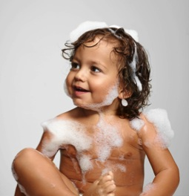
Применение & тип кожи & тип волос
GlucoTain® Flex
Рекомендуется для
Тип кожи
Гели для душа & пены для ванн
Жидкие мыла
Очищаюшие средства для лица
Кремы для бритья, традиционные и синтетические туалетные мыла
Номальная кожа
Рекомендуется для
Тип волос
Шампуни для окрашенных волос
Шампуни для создания объема/ истонченных волос
Противо возрастные шампуни
Детские шампуни
Тонкие волосы
Поврежденные волосы
Окрашенные волосы
Детские

Slide 25
Применение & тип кожи & тип волос
GlucoTain® liquiFlex
Рекомендуется для
Тип кожи
Гели для душа
Экономичные жидкие мыла
Без сульфатные составы
Нормальная кожа
Рекомендуется для
Тип волос
Шампуни для окрашенных волос
Шампуни для создания объема/ истонченных волос
Противо возрастные шампуни
Детские шампуни
Тонкие волосы
Поврежденные волосы
Окрашенные волосы
Детские

Slide 26
Применение & тип кожи & тип волос
GlucoTain® Care
Рекомендуется для
Тип кожи
Крем-гели для душа & пены для ванн
Ухаживающие жидкие мыла
Нежные средства для очищения лица
Чувствительная и сухая кожа
Рекомендуется для
Тип волос
Восстанавливающие шампуни
Детские шампуни
Каждодневные шампуни
Сухие и поврежденные волосы
Детские

Slide 27
Дискламация
Приведенная выше информация отвечает, насколько нам известно, текущему положению дел и предоставлена в целях общего описания нашей продукции и возможности ее применения. Компания "Клариант" не дает прямых или подразумеваемых гарантий в отношении достоверности, точности и полноты информации и не несет ответственность в связи с использованием данной информации. Все потребители указанной продукции самостоятельно решают вопрос о возможности применения продукции компании "Клариант" для конкретных целей.* Приведенная информация не отменяет действующие положения "Общих условий продаж" компании "Клариант", если иное не согласовано в письменном виде. Все существующие права на интеллектуальную и промышленную собственность подлежат соблюдению. Статус нашей продукции может изменяться в связи с внесением изменений в отношении самой продукции, а также ввиду возможных изменений действующего национального или международного законодательства.
"Паспорта безопасности материалов", определяющие меры техники безопасности, которые необходимо соблюдать при обращении с продукцией компании "Клариант" и хранении данной продукции, могут быть получены по запросу и предоставляются в соответствии с действующим законодательством. Перед началом использования продукции следует получить соответствующие "Паспорта безопасности материалов" и ознакомиться с их содержанием. Для получения дополнительной информации обращайтесь в компанию "Клариант".
*Для продаж клиентам, находящимся за пределами Соединенных Штатов Америки и Канады в дополнение применяется следующее:
НЕ ПРЕДОСТАВЛЯЕТСЯ ПРЯМЫХ ИЛИ ПОДРАЗУМЕ-ВАЕМЫХ ГАРАНТИЙ В ОТНОШЕНИИ ТОВАРНОЙ ПРИГОДНОСТИ, ВОЗМОЖНОСТИ ПРИМЕНЕНИЯ, ПРИГОДНОСТИ ДЛЯ КОНКРЕТНЫХ ЦЕЛЕЙ ИЛИ ИНЫХ ГАРАНТИЙ В ОТНОШЕНИИ ЛЮБОЙ ПРОДУКЦИИ ИЛИ УСЛУГ.
© 2016 Clariant International Ltd, Rothausstrasse 61, 4132 Muttenz, Switzerland
® Product and service marks protected by Clariant in many countries

